Slide 1


Slide 2


Comissão de Relações Exteriores e Defesa Nacional do Senado Federal
Audiência Pública com o Ministro de Estado da Defesa, Raul Jungmann
Brasília, 24 de novembro de 2016

Slide 3
ROTEIRO
Missão e Estrutura do Ministério da Defesa
Papel do MD
Estratégia Nacional de Defesa (END)
Orçamento
Base Industrial de Defesa
Entorno Estratégico
Missão de Paz
Principais ameaças à Defesa

Slide 4
ROTEIRO
Missão e Estrutura do Ministério da Defesa

Slide 5
Missão do Ministério da Defesa
Coordenar o esforço integrado de defesa, visando contribuir para a garantia da soberania, dos poderes constitucionais, da lei e da ordem, do patrimônio nacional, a salvaguarda dos interesses nacionais e o incremento da inserção do Brasil no cenário internacional.

Slide 6
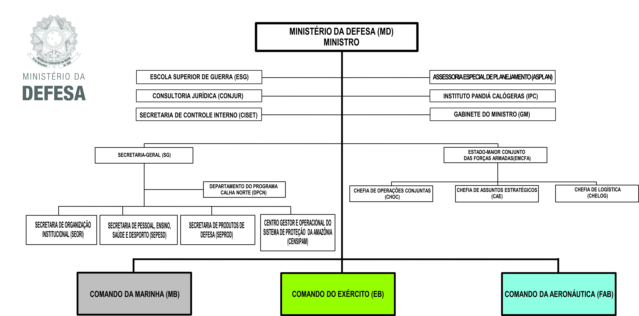
Organograma do Ministério da Defesa

Slide 7
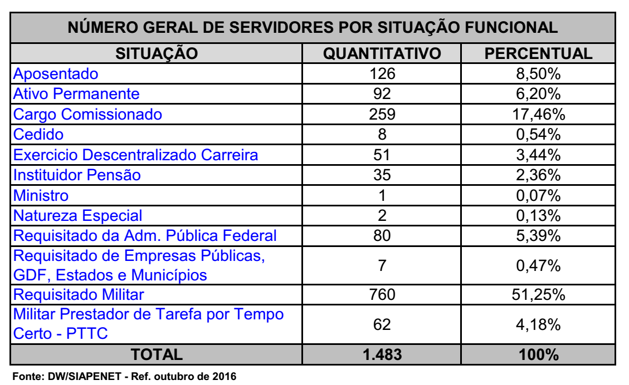
Pessoal do Ministério da Defesa

Slide 8
Evolução Institucional recente do MD
1999: Criação do Ministério da Defesa
2005: Política de Defesa Nacional fixa o entorno estratégico
2008: Estratégia Nacional de Defesa define os setores estratégicos
2010: Lei Complementar 136 cria o EMCFA e a SEPROD
→ EMCFA: interoperabilidade
2012: Lei 12.598 redefine a base da Indústria de Defesa
2013: Ministério da Defesa cria a Secretaria Geral e o Instituto Pandiá Calógeras

Slide 9
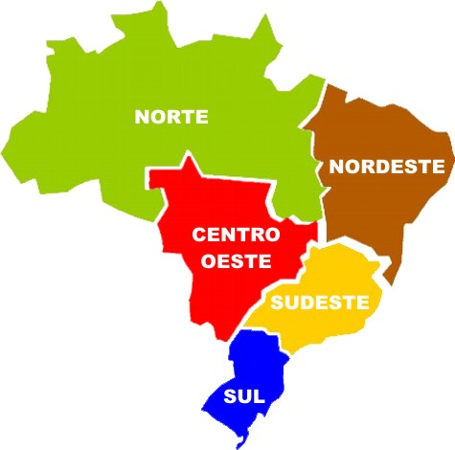

Efetivo Militar das Forças Armadas
65.552
8,72%
107.685
14,34%
EFETIVOS
SIT | MB | EB | FAB | TOTAL
ATIVOS | 77.283 | 228.751 | 68.963 | 374.997
INATIVOS | 47.877 | 66.233 | 38.424 | 152.534
PENSIONISTAS | 59.825 | 125.484 | 33.971 | 219.280
ANISTIADOS | 1.012 | 289 | 2.771 | 4.072
TOTAL | 185.997 | 420.757 | 144.129 | 750.883
84.807
11,29%
368.982
49,14%
123.857
16,49%

Slide 10
ROTEIRO
Papel do MD

Slide 11
Papel do MD na defesa das fronteiras
O que Proteger:
8,5 milhões de KM² de Território (5º maior do mundo)
16.866 KM de Fronteiras (3º maior do mundo)
10 Países Limítrofes
Litoral de 7.491 KM
206 milhões de habitantes
4,5 milhões de KM² de Mar Territorial + Zona Econômica Exclusiva (Amazônia Azul)
TOTAL DE ORGANIZAÇÕES MILITARES NO TERRITÓRIO
MB | EB | FAB
401 | 695 | 332
1.428

Slide 12

Papel do MD na Segurança Pública
Garantia da Lei e da Ordem
Segurança nos Grandes Eventos
  Jogos Olímpicos e Paralímpicos Rio 2016

Slide 13
Papel do MD no apoio à Sociedade
Projetos sociais e de infraestrutura de destaque
  Soldado cidadão
    215.349 mil jovens atendidos entre 2002 e 2015

Slide 14
Papel do MD no apoio à Sociedade
  Forças no Esporte
    Aproximadamente 20.000 alunos são atendidos pelo Programa em 92 municípios de 25 Estados brasileiros e o Distrito Federal.
    Destaca-se a presença do Programa na Ilha de Fernando de Noronha/PE e em São Gabriel da Cachoeira/AM, onde são beneficiados 100 estudantes das comunidades indígenas Baré, Tukano e Baniwa.
    Programa de Atletas de Alto Rendimento
      145 atletas participaram dos Jogos Olímpicos – Rio 2016.
      Treze das 19 medalhas olímpicas (5 Ouro, 3 Prata e 5 Bronze)

Slide 15
Papel do MD no apoio à Sociedade
Projetos sociais e de infraestrutura de destaque
  Calha Norte
    Em 2015 e 2016, foram celebrados 260 e 415 convênios, respectivamente, com estados e municípios na área de atuação.
  Operação Pipa
    A operação, coordenada pelo Exército, apoia cerca de 850 municípios, beneficiando uma população superior a 4 milhões de pessoas. Os custos são ressarcidos pelo Ministério da Integração.

Slide 16
Papel do MD no apoio à Sociedade
  Operação de Combate ao Aedes Aegypti
    No Dia Nacional de Combate ao Aedes Aegypti, ocorrido em 13 FEV, as Forças Armadas mobilizaram cerca de 200 mil militares para apoiar a Campanha, beneficiando 428 municípios, com a visita a quase 3 milhões de domicílios.
    Com o retorno das chuvas, o Ministério da Saúde realizará o Dia Nacional de Combate ao Aedes Aegypti, previsto para acontecer no dia 25 NOV 16, durante o qual haverá atividades de combate ao vetor no interior das Organizações Militares.

Slide 17
Papel do MD no apoio à Sociedade
  Transporte de órgãos
    Este ano, até outubro, 124 órgãos foram transportados pela Força Aérea Brasileira - FAB, 47 após a publicação do Decreto Presidencial (Decreto nº 8.783, de 6 de Junho de 2016).

Slide 18
Papel do MD no apoio à Sociedade
  Apoio às eleições
    Desde 1994, a Justiça Eleitoral conta com o apoio logístico das Forças Armadas para locais de difícil acesso ou em situação de violência durante as eleições.
    No período dos dias 2 à 30 de outubro, as eleições municipais contaram com as Forças Armadas para transporte de pessoas e materiais utilizados durante a votação e apuração.

Slide 19
Papel do MD no apoio à Sociedade
  Enem
    As Forças Armadas prestaram novamente apoio logístico para a realização das provas do Exame Nacional do Ensino Médio (Enem).
    O apoio para a Operação Enem 2016 foi solicitado pelo Ministério da Educação visando garantir a segurança no armazenamento das provas.

Slide 20



A evolução dos Documentos de Defesa
Política
Nacional
de Defesa
Em conjunto, esses documentos fixam, pela primeira vez, um norte para a Defesa Nacional.
Este roteiro é público e transparente, construído em conjunto com a sociedade.
A revisão está concluída e os documentos já foram enviados ao Congresso Nacional. Consultores legislativos integraram os grupos de trabalho.

Slide 21
ROTEIRO
Estratégia Nacional de Defesa (END)

Slide 22



Base Legal de Defesa
Outras Leis
LIVRO BRANCO
DE DEFESA NACIONAL
Estabelece
O quê fazer
Objetivos Nacionais de Defesa
Define
O como fazer
Diretrizes
Provê
Publicidade
confiança mútua

Slide 23


http://www.eeas.europa.eu/csdp/about-csdp/european-security-strategy/
Marcos de Defesa –
histórico
1946
1949
1969
1988
1996
1999
2005
2008
2012
2016
Estado-Maior Geral
PDN
1ª atualização PDN
SISPED
ESG
EMFA
END
MD
LBDN
2ª atualização PND
1ª atualização END
Conceito Estratégico
Nacional
3ª atualização PND
2ª atualização END
1ª atualização LBDN

Slide 24
Principais conceitos da Defesa
Quatro “Ds” da agenda:
  Defesa
  Desenvolvimento
  Diplomacia
  Democracia
Estratégia de Defesa → dissuasão + cooperação
  Smart power → hard power + soft power

Slide 25
Setores estratégicos da Defesa
CIBERNÉTICO
ESPACIAL
NUCLEAR

Slide 26
ROTEIRO
Orçamento

Slide 27
Orçamento

Slide 28
Orçamento
Em termos reais, o orçamento geral da defesa reduziu nos últimos anos
Valores deflacionados pelo IPCA, em R$ bilhões de 2006
* Considerando o centro da meta de inflação de 2017

Slide 29
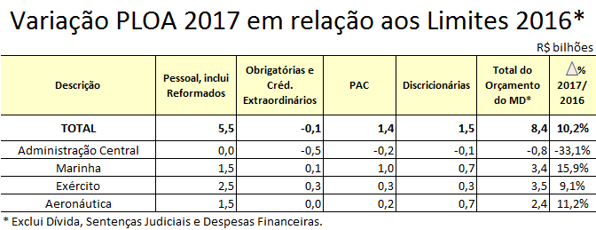
Para 2017, a margem de discricionariedade do orçamento do MD é de R$ 14,2 (PAC + Discricionárias) bi, ou 15,5% do

Slide 30
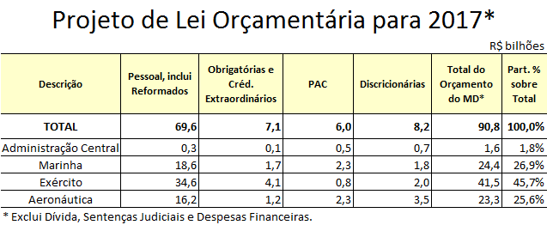

Slide 31
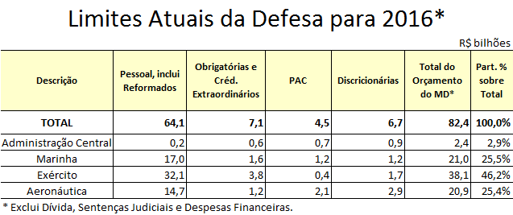

Slide 32
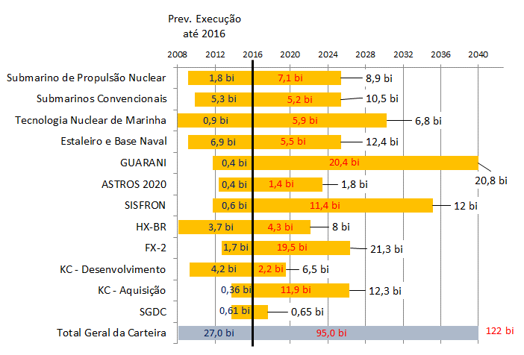
Carteira de projetos estruturantes do PAC da Defesa focada em transferência de tecnologia, indústria de defesa, retenção da mão-de-obra qualificada e geração de milhares de empregos diretos e indiretos.
→ Total PROSUB: 19,4 bilhões

Slide 33


Características Projetos do PAC na Administração Central do MD:
Empreendimento | Valores em R$ milhões | Objeto
AERONAVES DE EMPREGO-GERAL -H-X BR | Total do Projeto: 7.996,9 Executado até 2015 :3.268,3 LOA 2016: 447,7 PLOA 2017: 487,0 | Produção, desenvolvimento e aquisição de 50 helicópteros
SATÉLITE GEOESTACIONÁRIO DE DEFESA E COMUNICAÇÕES - SGDC | Total do Projeto: 649,6 Executado até 2015: 490,8 LOA 2016: 117,8 PLOA 2017: 60,0 | Obtenção do uso do direito da banda X do satélite de Defesa e Comunicações

Slide 34


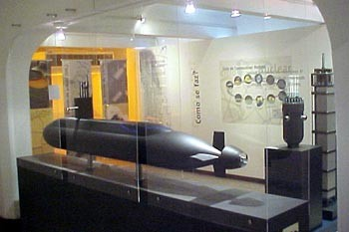
Características Projetos do PAC na Marinha:
Empreendimento | Valores em R$ milhões | Objeto
SUBMARINOS CONVENCIONAIS | Total do Projeto: 10.543,8 Executado até 2015: 4.895,4 LOA 2016: 493,6 PLOA 2017: 1.062,0 | Obtenção da tecnologia de produção e entrega de 4 submarinos
SUBMARINO DE PROPULSÃO NUCLEAR | Total do Projeto: 8.913,0 Executado até 2015: 1.612,1 LOA 2016: 247,6 PLOA 2017: 364,6 | Transferência de tecnologia e construção de 1 submarino de propulsão nuclear
ESTALEIRO E BASE NAVAL | Total do Projeto: 12.391,3 Executado até 2015: 6.525,6 LOA 2016: 341,3 PLOA 2017: 614,4 | Construção de infraestrutura industrial e logística para construir, manter e operar os submarinos
PROGRAMA NUCLEAR DE MARINHA - PNM | Total do Projeto: 5.878,6 Executado até 2015: 673,1 LOA 2016: 200,7 PLOA 2017: 250,0 | Dominar o ciclo do combustível nuclear e desenvolver e contruir uma planta nuclear de geração de energia elétrica

Slide 35
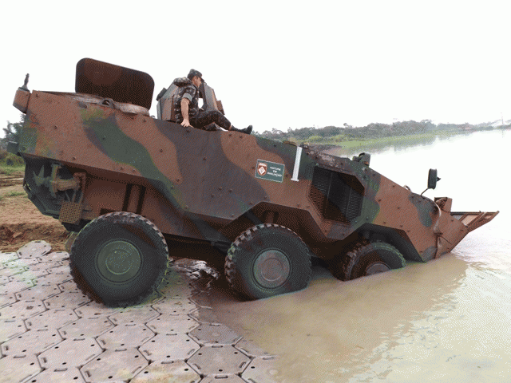
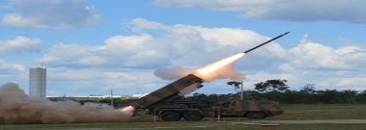
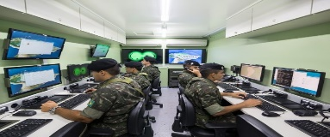
Características Projetos do PAC no Exército:
Empreendimento | Valores em R$ milhões | Objeto
BLINDADOS GUARANI | Total do Projeto: 20.800,0 Executado até 2015: 224,9 LOA 2016: 146,3 PLOA 2017: 332,0 | Substituir as antigas viaturas Urutu e Cascavel por blindados mais modernos, ampliando a mobilidade terrestre e fomentando a indústria nacional
SISTEMA ESTRATÉGICO - ASTROS 2020 | Total do Projeto: 1.811,0 Executado até 2015: 269,6 LOA 2016: 117,9 PLOA 2017: 122,0 | Pesquisa, desenvolvimento e aquisição de mísseis táticos de longo alcance, foguetes guiados de elevada precisão, munições e componentes para manutenção
MONITORAMENTO DE FRONTEIRAS - SISFRON | Total do Projeto: 11.992,0 Executado até 2015: 421,3 LOA 2016: 182,2 PLOA 2017: 340,0 | Fortalecer a presença e a capacidade de ação do Estado na faixa de fronteira, sob a égide do trinômio monitoramento/controle, mobilidade e presença

Slide 36

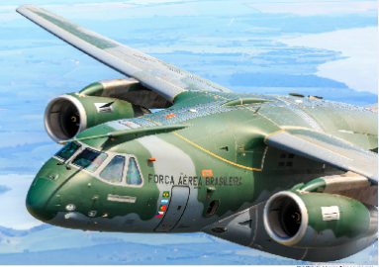
Características Projetos do PAC na Aeronáutica:
Empreendimento | Valores em R$ milhões | Objeto
AERONAVES DE CAÇA - FX-2 (AQUISIÇÃO) | Total do Projeto: 21.290,0 Executado até 2015: 198,6 LOA 2016: 1.533,0 PLOA 2017: 1.567,0 | Transferência de tecnologia e aquisição de 36 aeronaves de caça multiemprego
CARGUEIRO TÁTICO MILITAR – KC-390 (DESENVOLVIMENTO) | Total do Projeto: 6.481,4 Executado até 2015: 3.812,8 LOA 2016: 430,4 PLOA 2017: 552,2 | Desenvolvimento de cargueiro tático de 10 a 20 toneladas em sua versão de reabastecedor em voo
CARGUEIRO TÁTICO MILITAR – KC-X (AQUISIÇÃO) | Total do Projeto: 12.318,3 Executado até 2015: 165,6 LOA 2016: 195,2 PLOA 2017: 200,0 | Aquisição de 28 aeronaves

Slide 37
Entre outros resultados, os investimentos do PAC em Defesa
Incorporam tecnologias inovadoras;
Ampliam investimentos, que “transbordam” para outros segmentos;
Geram produtos exportáveis de alto valor agregado;
Aprimoram a formação de servidores, técnicos e universitários;
Geram milhares de empregos, alguns de nível muito sofisticado.

Slide 38
ROTEIRO
Base Industrial de Defesa

Slide 39
Importância Estratégica da Base Industrial de Defesa
    Atividade Econômica
      A participação do complexo de defesa e segurança no Brasil é da ordem de 3,7% do PIB (2014), com o volume de 202 bilhões de reais.
    Emprego e renda
      O setor de Indústria de Defesa no Brasil é responsável pela geração de 30 mil empregos diretos e outros 120 mil indiretos.
    Comércio Exterior
      O comércio exterior de Produtos de Defesa movimentou, entre 2003 e 2012, US$ 247 bilhões, com média anual de US$ 24,7 bilhões.
Fonte: FIPE (2014)

Slide 40
Importância Estratégica da Base Industrial de Defesa
    Multiplicadores Econômicos e Fiscais
      Para cada R$ 1,00 investido no Setor de Defesa e Segurança, o governo arrecada R$ 0,55 em impostos, valor acima da média nacional.
    Fomento à Base Industrial de Defesa
      Esse é o principal objetivo do MD em relação à Indústria
      Dando prosseguimento às iniciativas de fomento, seguem-se os Eixos estruturantes de atuação do MD:
Fonte: FIPE (2014)

Slide 41
Eixos Estruturantes de Atuação
Incentivos Econômicos
Promoção e
Inteligência Comercial
Agenda Regulatória
Estratégia e Relação
Gov. to Gov.
Ciência, Tecnologia e Inovação
Financiamento e Garantias

Slide 42
Eixos Estruturantes de Atuação
    Incentivos Econômicos
      Fim das assimetrias tributárias entre os produto nacionais e os adquiridos no exterior.
      Ampliação do uso do Regime Especial para a Indústria de Defesa (RETID) e do Termo de Licitação Especial (Lei 12.598)
    Promoção e Inteligência Comercial
      Incluir o Ministério da Defesa na Camex – MD é anuente do comércio exterior
      Necessidade de política comercial e tarifária específica para o setor de defesa
      Inclusão de capítulo de defesa nos acordos internacionais de compras públicas

Slide 43
Eixos Estruturantes de Atuação
    Financiamento e Garantias
      Linha de crédito internacional por parte do BNDES para que países parceiros possam comprar produtos da base industrial de defesa do Brasil, aumentando a geração de emprego e renda no território nacional.
      Uso do Fundo Garantidor de Exportações como colateral nas operações de performance bond (seguro de performance à exportação)
      Permitir a participação dos fundos constitucionais e de desenvolvimento no financiamento dos produtos de defesa

Slide 44
Eixos Estruturantes de Atuação
    Estratégia governo à governo
      Venda de produtos de defesa para países parceiros
      Reconhecimento mútuo de especificações realizadas por laboratórios brasileiros por parte dos países importadores
    Ciência, Tecnologia e Inovação
      Estudo de descontingenciamento seletivo do Fundo Nacional de Desenvolvimento Científico e Tecnológico (FNDCT).
      Desenvolvimento de novos mecanismos de fomento e financiamento para invenção e inovação

Slide 45
Eixos Estruturantes de Atuação
      Agenda Regulatória
      Política de exportação e importação de produtos de defesa
      Política Nacional de Acordos de Compensação Tecnológica, Industrial e Comercial
      Política Nacional da Indústria de Defesa
      Política de Obtenção de produtos de defesa
      Manual de procedimentos para uso do Termo de Licitação Especial (Lei 12.598)

Slide 46
Eixos Estruturantes de Atuação
    Agenda Legislativa
      Revisão da Lei 12.598 para ampliar o uso do instrumento do RETID por parte das empresas da Base Industrial de Defesa (poucas empresas se habilitaram devido a redação legislativa)

Slide 47
Eixos Estruturantes de Atuação
    Agenda Legislativa
      Isenção do Imposto de Importação (II) e do ICMS para a aquisição de insumos da BID por parte das Forças Armadas para colocar fim a assimetria tributária que prejudica a indústria nacional
        Quando as forças armadas decidem efetuar uma compra no exterior, por imunidade tributária, não há incidência de imposto, seja ele ICMS ou II.
        No entanto, se a compra é feita de uma empresa situada no Brasil, o ICMS e o imposto de importação passam a fazer parte do custo de aquisição, onerando as compras por parte das Forças Armadas. Com isso, exportamos empregos e deixamos de gerar renda e desenvolvimento econômico no Brasil.

Slide 48
Novo Regulamento de Fiscalização de Produtos Controlados – “R105”
    Principais alterações e diretrizes
Princípios
Resultados Esperados
    Corrigir falhas e preencher lacunas existentes na regulamentação vigente
    Conferir melhor entendimento sobre a fiscalização de produtos controlados pelo Exército
    Não ser mais restritivo do que a legislação em vigor
    Racionalizar a gestão dos sistemas mantidos pelo poder público
    Simplificar os trâmites burocráticos para um efetivo atendimento aos cidadãos e à sociedade
    Maior interação entre Defesa e Exército
Agilidade
Desburocratização
Transparência
Aperfeiçoamento e racionalização do controle

Slide 49
ROTEIRO
Entorno Estratégico

Slide 50
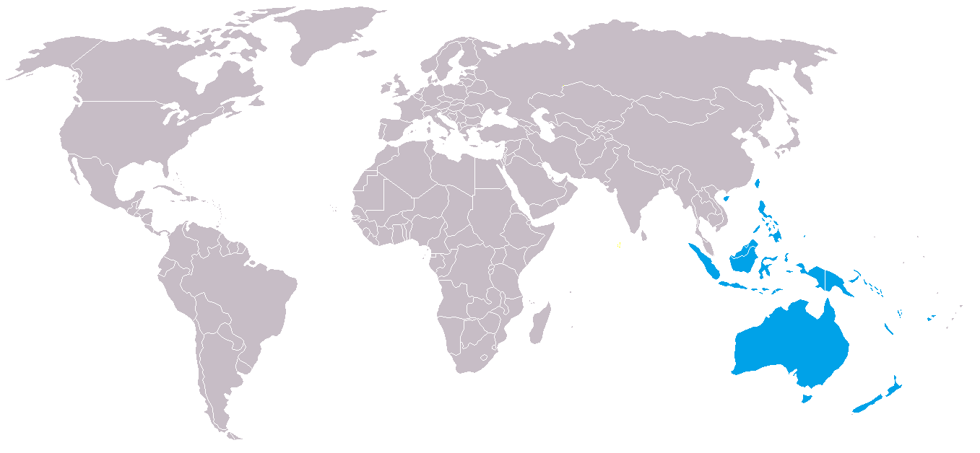
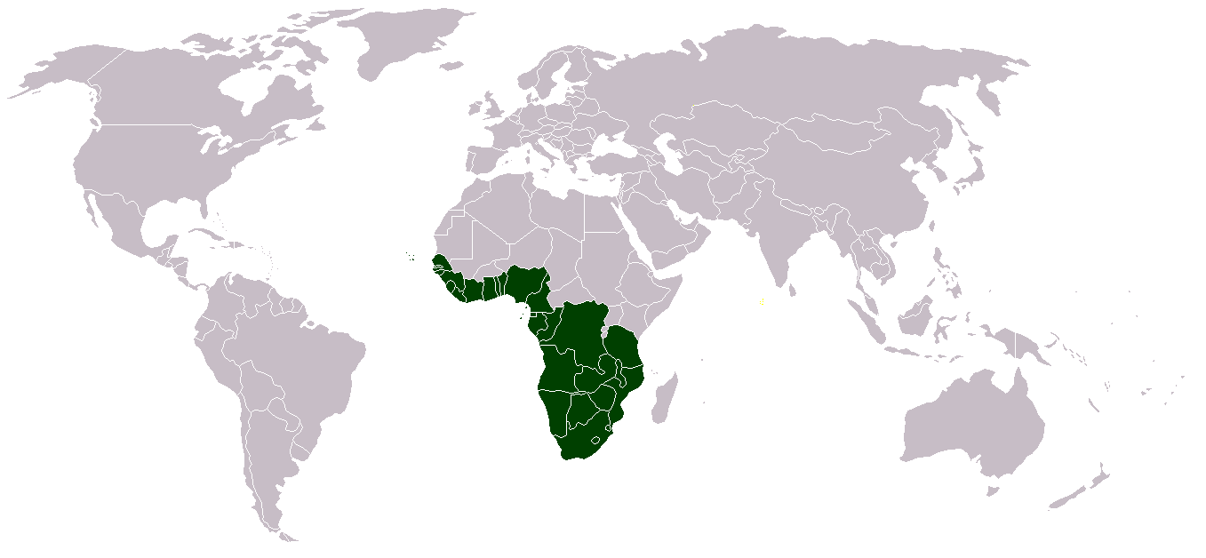
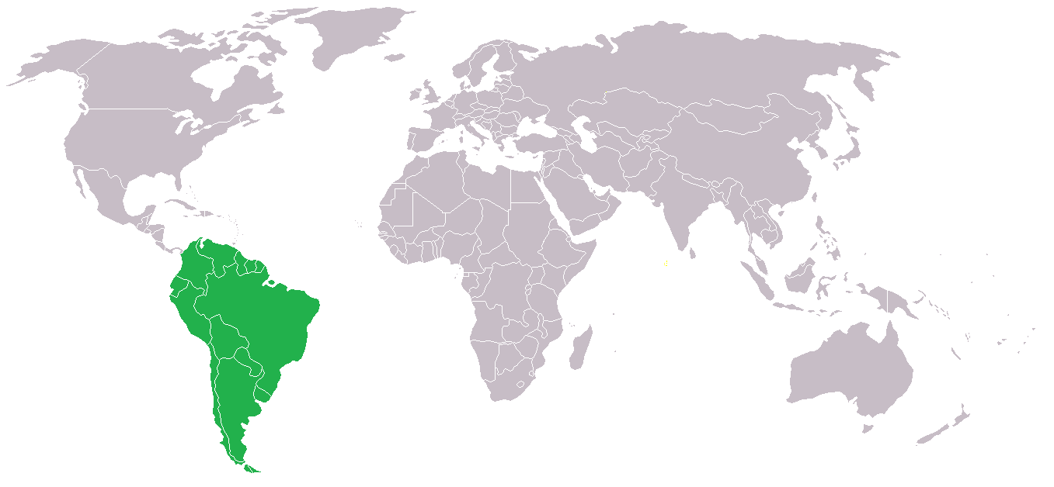
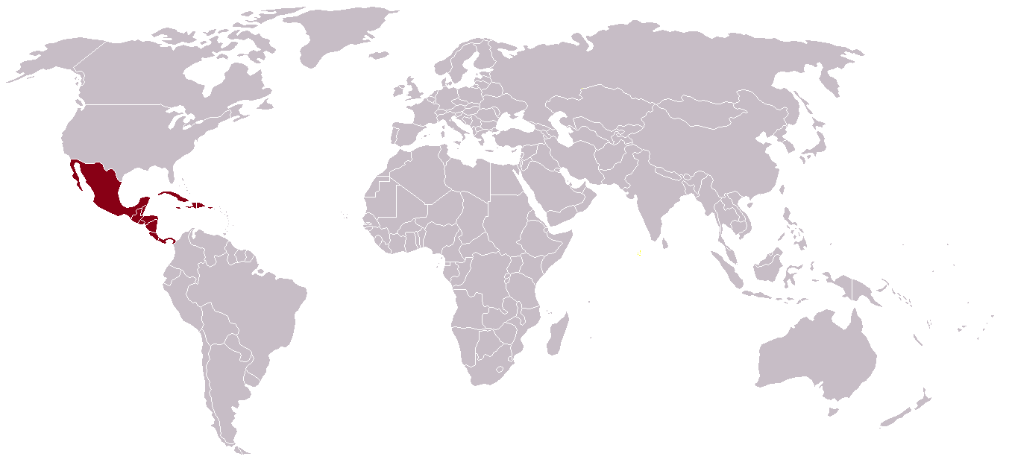
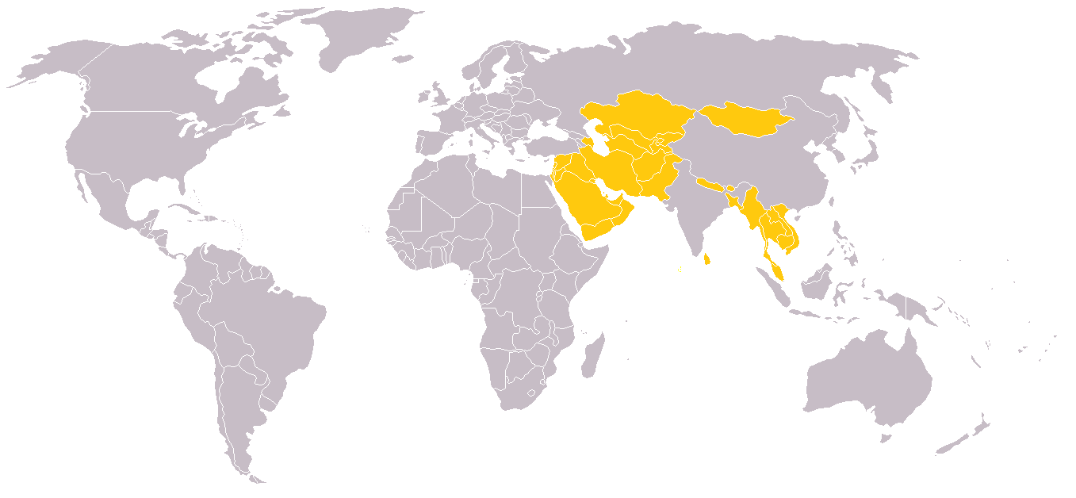
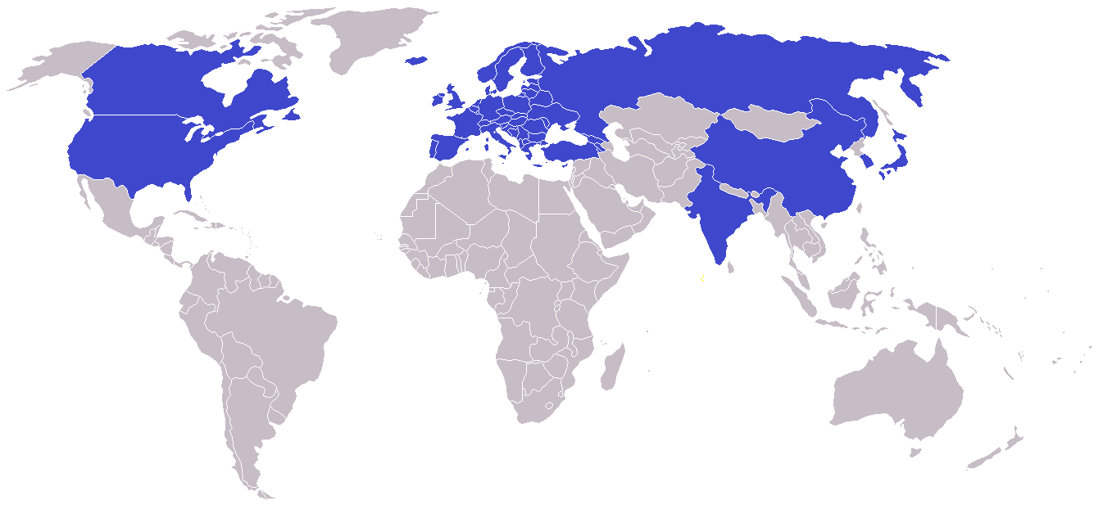
Entorno Estratégico Expandido
América do Norte, Europa e Ásia
Conhecimentos
Cooperação
III
III
III
V
IV
México e América Central
Cooperação e Integração
Ásia - Oriente Próximo e Médio
Cooperação
Diversificação
Novas Oportunidades
I
II
Ambiente Regional
(América do Sul)
Cooperação e
Integração
Entorno Estratégico
(África-Vertente Ocidental e CPLP)
Cooperação e Integração
Intercâmbio de Conhecimentos

Slide 51
ROTEIRO
Missão de Paz

Slide 52
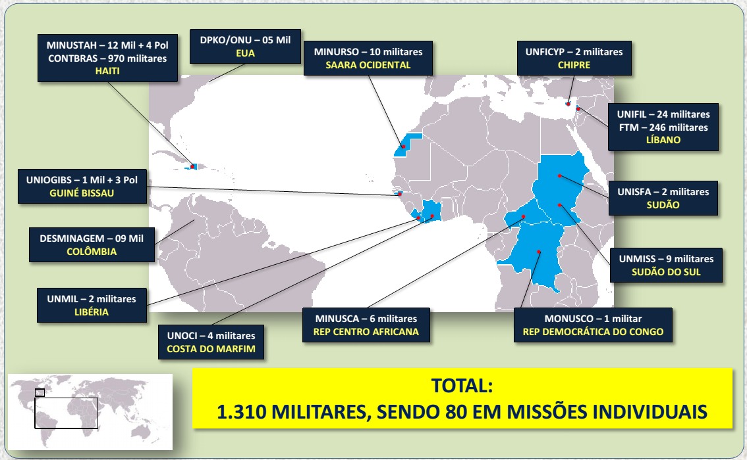
Participação militar brasileira em Operações de Paz da ONU e de Missão na OEA

Slide 53
ROTEIRO
Principais ameaças à Defesa

Slide 54
Principais ameaças à Defesa Nacional
Análise do cenário prospectivo:
Dependência tecnológica no campo militar (Indústria de Defesa)
Escassez mundial de recursos naturais
Terrorismo
Crime organizado transnacional (atribuição subsidiária)
Deterioração da Segurança Pública em algumas UF

Slide 55
Principais ameaças à Defesa Nacional
Análise do cenário prospectivo:
Hostilidades contra cidadãos e bens brasileiros no exterior
Insuficiente capacidade operacional das Forças Armadas (Ponto Fraco)
Vulnerabilidade dos sistemas de informação críticos
Catástrofes naturais e pandemias (atribuição subsidiária)
Instabilidades políticas e sociais (intraestatal) na América do Sul
Militarização do Atlântico Sul

Slide 57



    DEFINIÇÃO
O Sistema de Proteção Social dos Militares das Forças Armadas é constituído por um conjunto integrado de instrumentos legais relativos aos aspectos de remuneração, saúde e assistência social, que visam assegurar o amparo e a dignidade (Compensação) aos militares das Forças Armadas e seus dependentes, haja vista as peculiaridades da carreira militar.

Slide 58



Constituição Federal
Propositalmente, o constituinte não fez menção literal a nenhum Regime de Previdência para os militares.
Tal fato não é uma lacuna ou uma omissão da Constituição. O legislador optou pelo “silêncio eloquente”.
O Ministro Luis Roberto Barroso, do STF, resume bem a diferença entre “silêncio eloquente”, “lacuna” e “omissão”: “Silêncio eloquente é quando você, ao não dizer, está se manifestando. Lacuna é quando você não cuidou de uma matéria. E omissão é quando você não cuidou tendo o dever de cuidar”.
Por mais de uma vez, o Congresso Nacional refutou a existência de um Regime Previdenciário para os militares.

Slide 59
A Emenda Constitucional Nº 18/98
Definiu que, por suas especificidades, os militares das Forças Armadas não integram a categoria dos servidores públicos.
Alterou o Art. 142 da CF => os membros das Forças Armadas são denominados militares.
Lei disporá sobre: transferência para a inatividade; remuneração e peculiaridades da carreira militar.
Inclusão dos militares na PEC é desnecessária, pois o regime jurídico dos militares é alterado por lei de iniciativa do presidente.

Slide 60
    Peculiaridades da carreira militar
Os militares são o povo que prestou concurso e assumiu compromisso com a honra, o dever e o sacrifício da própria vida em defesa daquilo que todos amamos.
Os militares são aqueles a quem todos recorrem durante o perigo e esquecem durante os prolongados anos da paz que sua existência assegura.

Slide 61
    Peculiaridades da carreira militar
Evitam a maior das desgraças que um povo pode enfrentar: a guerra.
Defendem os poderes constituídos.
Asseguram a soberania nacional.
Patrulham nossas extensas fronteiras.
Tornam menos sofrida a existência das populações dos locais ermos deste País onde se fazem presentes.
Colaboram nas calamidades públicas e na garantia da lei e da ordem.

Slide 62
    Peculiaridades da Carreira Militar
Não temos direito a horas extras de trabalho (serviços de escala, manobras e exercícios no terreno).
Movimentações ex-offício e os efeitos colaterais decorrentes para a estrutura familiar (perda de emprego do cônjuge, troca constante de escolas, etc.).
Proibição de acúmulo de empregos.
Condições de trabalho distintas (fronteiras, precariedade de instalações, falta de horário fixo de trabalho).
Exigências típicas dos militares: provas de preparo físico, de tiro e de competência profissional para que prossigam em suas carreiras.

Slide 63
    Peculiaridades da carreira militar
  Risco de vida.
  Sujeição a preceitos rígidos de disciplina e hierarquia.
  Dedicação e atividade (de Estado) exclusivas.
  Mobilidade geográfica.
  Vigor físico.
  Proibição de participar de atividades políticas.
  Proibição de sindicalização e greve.
  Restrições a direitos e garantias fundamentais, afetando o Princípio da Dignidade da Pessoa Humana.

Slide 64
    Peculiaridades da carreira militar
Estudos realizados pelas FFAA em 2003 e revisados em 2016, comprovam que o tempo de serviço do militar é mais gravoso que o do civil. As horas trabalhadas em 30 anos de serviço militar equivalem, em média, a aproximadamente 45 anos de serviço civil.

Slide 65
    Medida Provisória 2.215-10/2001
    Momento crucial de mudanças para os militares.
    Suprimiu direitos dos militares sem a devida compensação e sem regras de transição.
    Os militares passaram a ter menos direitos e amparo social comparados aos demais cidadãos brasileiros.
    Já atingiu:
    100 % dos ativos;
    30 % dos inativos; e
    9 % dos pensionistas.

Slide 66
    Medida Provisória 2.215-10/2001
ANTES
Pensão para as filhas
Acúmulo de duas pensões militares
Auxílio-moradia
Adicional Tempo de Serviço
Contagem do tempo em dobro da Licença Especial não gozada para a passagem para a inatividade
Proventos do posto acima na inatividade
Direito a contribuir p/ pensão militar de dois postos acima
Licença Especial

Slide 67
    Medida Provisória 2.215-10/2001
DEPOIS
Pensão para as filhas
Acúmulo de duas pensões militares
Auxílio-moradia
Adicional Tempo de Serviço
Contagem do tempo em dobro da Licença Especial não gozada para a passagem para a inatividade
Proventos do posto acima na inatividade
Direito a contribuir p/ pensão militar de dois postos acima
Licença Especial

Slide 68
    Comparação Salarial entre Carreiras
    (A busca pela Isonomia)
DIFERENÇA NO INÍCIO DAS CARREIRAS (REMUNERAÇÃO BRUTA/SUBSÍDIO)
Fonte: MPDG (Tabela de Remuneração dos Servidores Públicos Federais Civis e dos Ex-Territórios – Ano Ref: 2015)

Slide 69
    Comparação entre RGPS x RPPS x SPSM
    % PIB (2003-2015)
Fontes: RGPS: Boletim Estatístico da Previdência Social, período de 2003 a 2015; Militares: Boletim Estatístico de Pessoal (MPOG), janeiro 2016; RPPS: RREO 2015, período 2003 a 2015; e PIB: IPEA
Notes:
Esse gráfico não foi apresentado. Compara a pensão com os outros sistemas. É uma sugestão do Gen. Garrido. Na minha opinião é bastante frágil, pois no RGPS e RPPS estão somados os inativos.

Slide 70
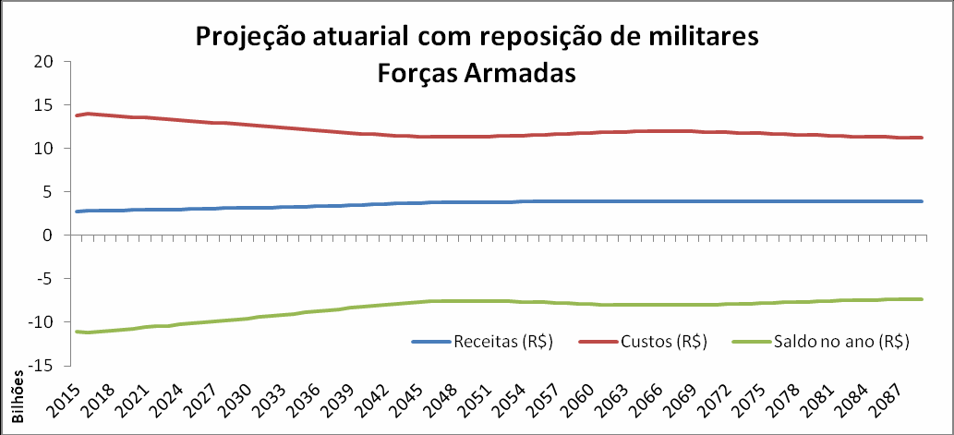
    Gastos com pensão militar controlados
Após a edição da MP 2.215-10/2001, verifica-se sensível redução da parcela suportada pela União para o pagamento das pensões militares até o ano de 2053 (R$ 11,52 bi em 2016 contra R$ 8,22 bi em 2050) e posterior estabilização.
REDUÇÃO DA PARCELA SUPORTADA PELA UNIÃO

